Slide 1

ПУТЕШЕСТВИЕ ПО АФРИКЕ

Slide 2
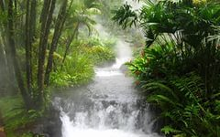
ДЖУНГЛИ

Slide 3
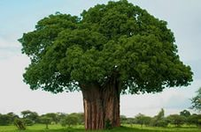
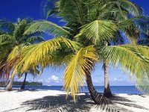
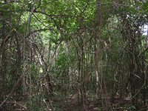
РАСТЕНИЯ ДЖУНГЛЕЙ

Slide 4
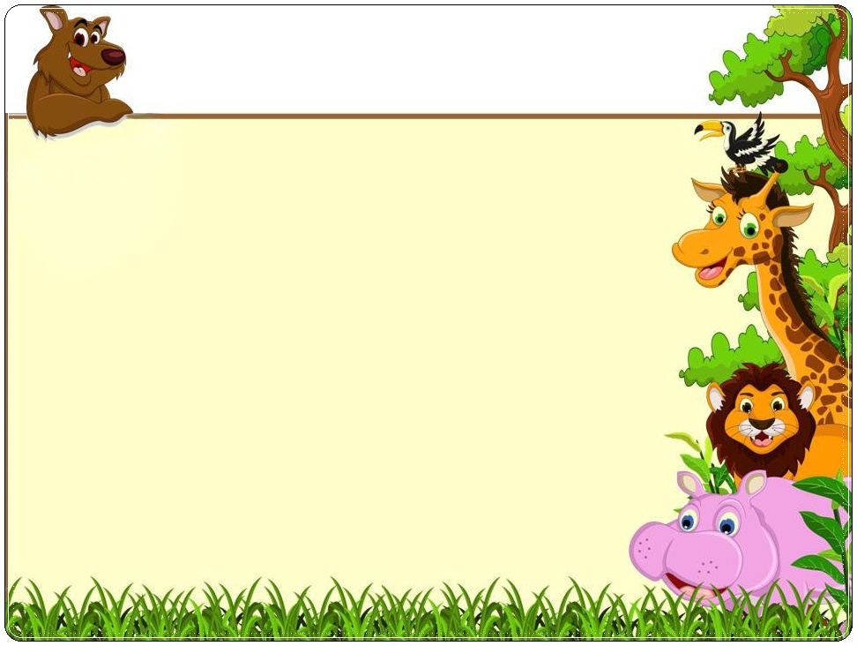
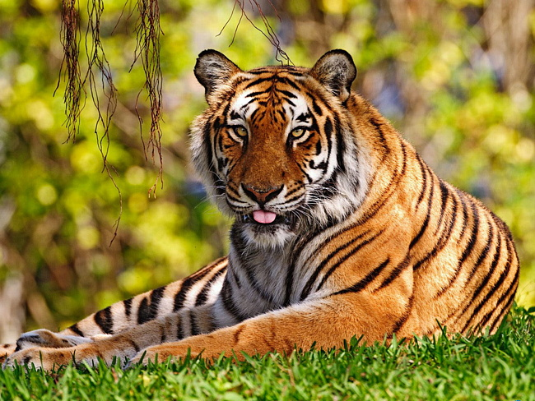
ТИГР

Slide 5
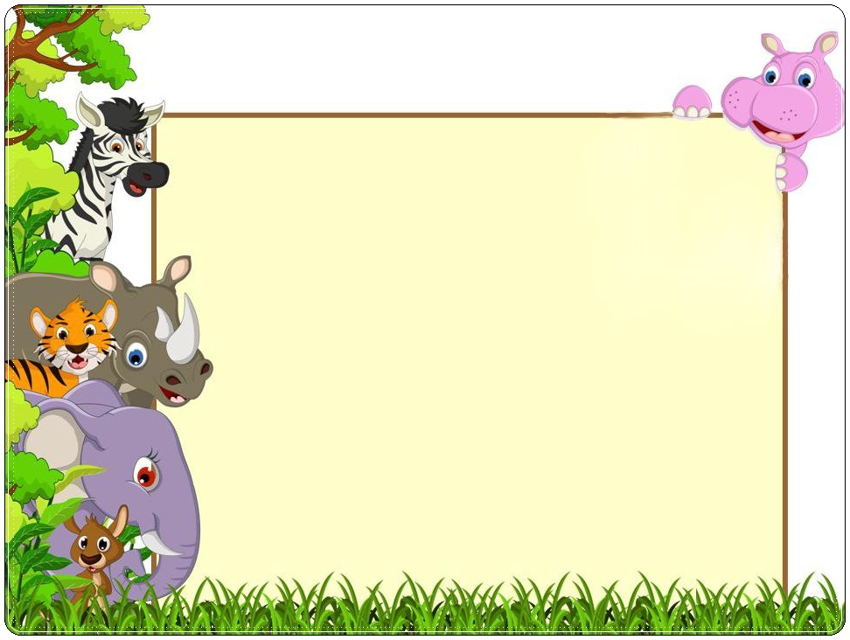
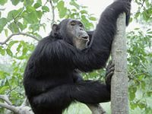
ОБЕЗЬЯНА

Slide 6
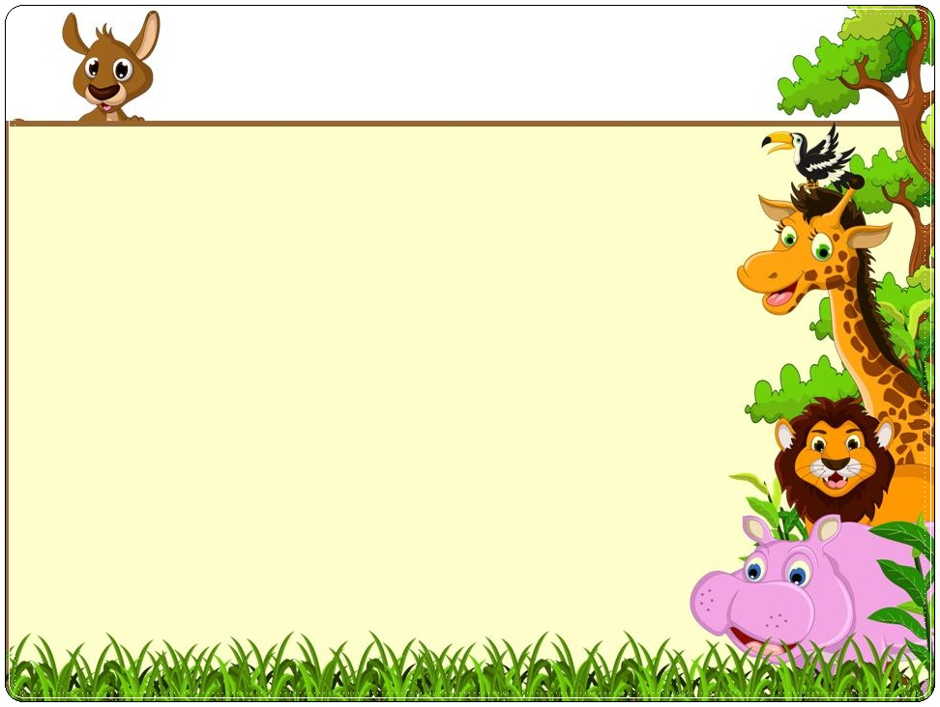
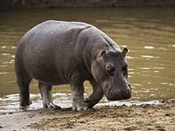
БЕГЕМОТ

Slide 7
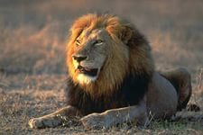
ЛЕВ

Slide 8
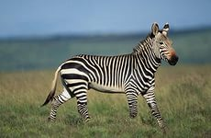
ЗЕБРА

Slide 9
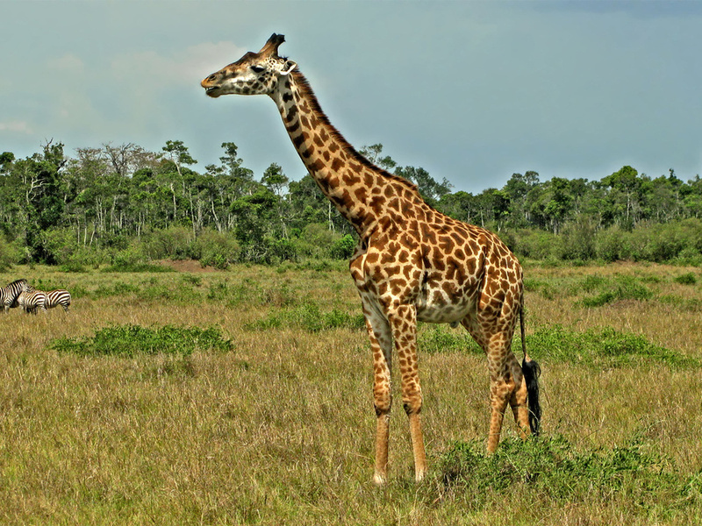
ЖИРАФ

Slide 10
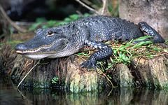
КРОКОДИЛ

Slide 11
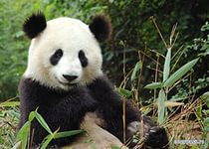
ПАНДА

Slide 12
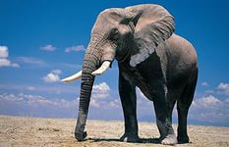
СЛОН

Slide 13
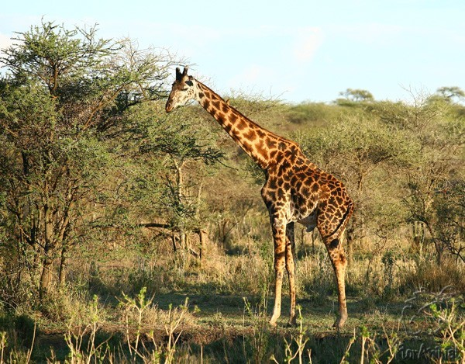

Slide 14
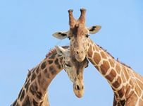
МАЛЕНЬКИЕ РОЖКИ

Slide 15
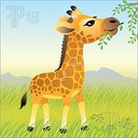
УДАЧИ, ВАМ, РЕБЯТА!

Slide 16
